Slide 1
Курсовой проект Информационная система «Магазин звуковых паттернов»
Выполнил: Кравец Л.А.
Группа: веб-20-1
Руководитель: Александрова А.С.

Slide 2
Цели и задачи
Цель:
Разработать информационную систему «Магазин звуковых паттернов»
Задачи:
Произвести предпроектное исследование работы магазина;
На основании полученных знаний спроектировать магазин;
Разработать клиентскую и серверную части сервиса;
Составить документацию в виде руководства пользователя.
2/17

Slide 3
Предметная область
Основным видом деятельности магазина звуковых паттернов является продажа и распространение различных аудио материалов.
Задачей магазина является предоставление удобного и функционального интерфейса для выбора и покупки звуковых паттернов, обеспечение безопасной и удобной оплаты.
Информационная система "Магазин звуковых паттернов" предоставляет полное решение для управления и продажи звуковых ресурсов в музыкальной индустрии. Она способствует удобству клиентов, помогает авторам максимизировать доход от своего творчества и способствует развитию аудио-продуктовой сферы.
3/17

Slide 4








Инструментальные средства разработки
ЭТАП | Изображение (логотип) | Название инструмента
Проектирование ИС |  | Draw.io
Проектирование БД |  | MongoDB
Проектирование интерфейса |  | Figma.com
Разработка (среда разработки) |  | Visual Studio Code
Разработка (язык программирования) |  | JavaScript, React, HTML, CSS
4/17

Slide 5
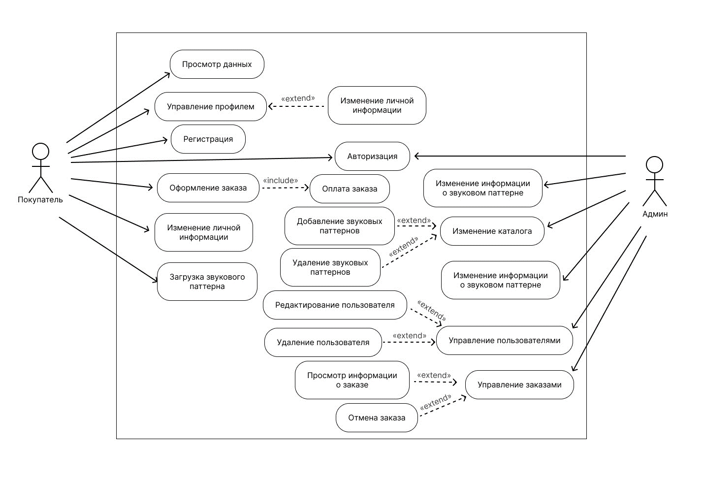
Проектирование программного продукта
Диаграмма прецедентов
5/17

Slide 6
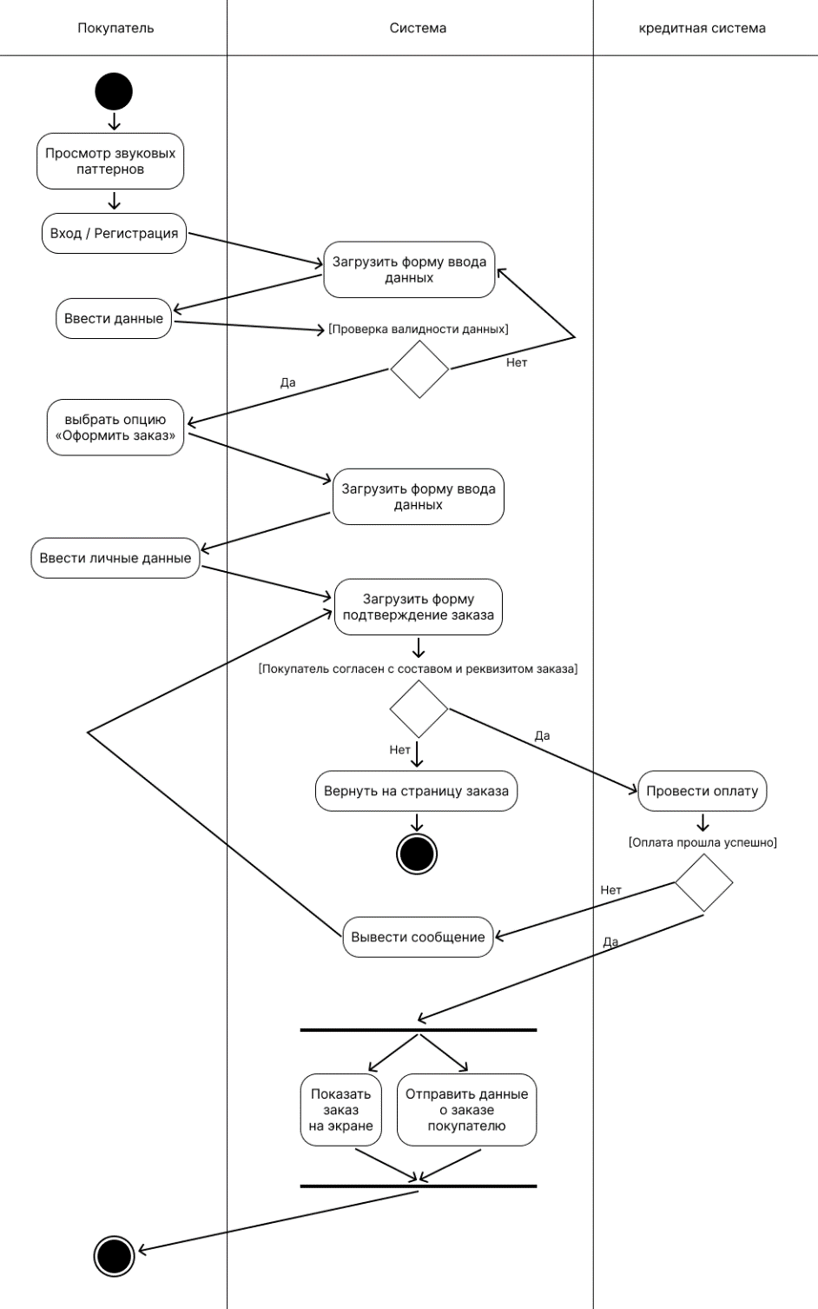
Проектирование программного продукта
Диаграмма деятельности
6/17

Slide 7
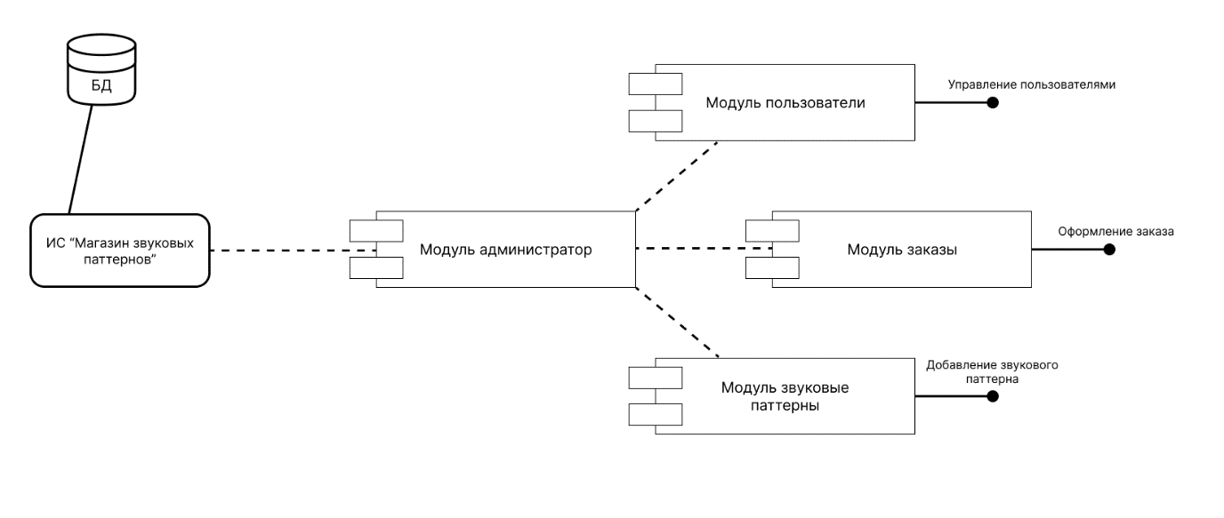
Проектирование программного продукта
Диаграмма компонентов
7/17

Slide 8
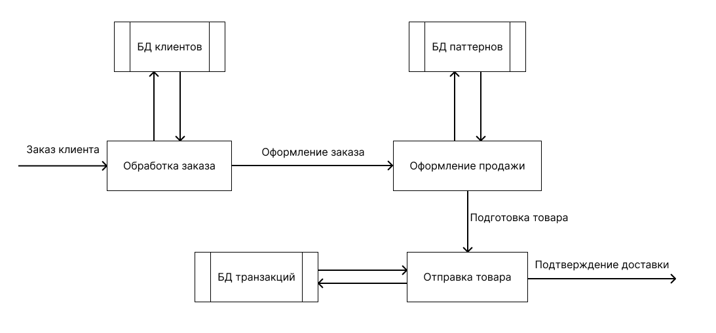
Проектирование программного продукта
Диаграмма потоков данных
8/17

Slide 9
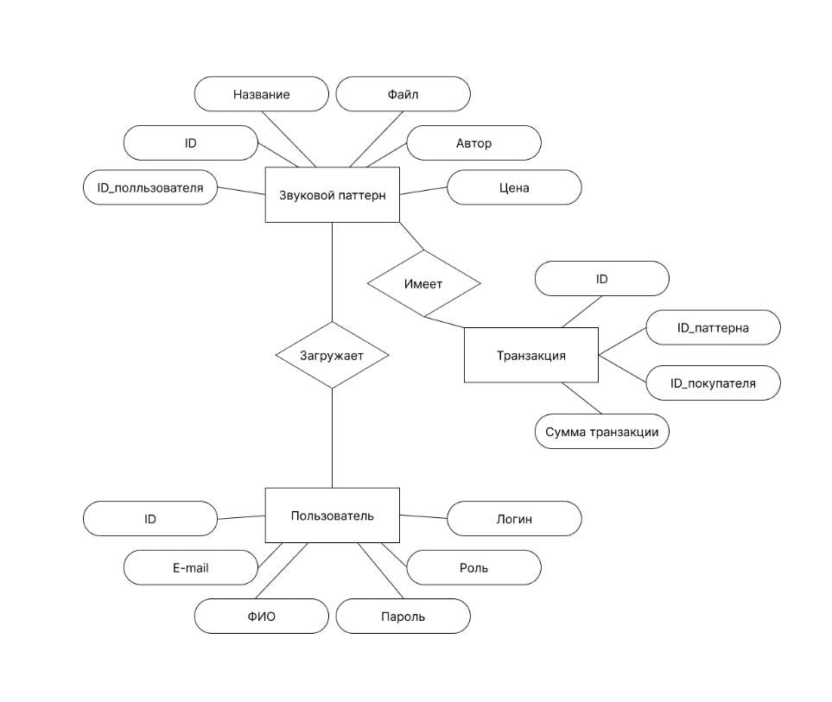
Проектирование программного продукта
Инфологическая модель базы данных
9/17

Slide 10
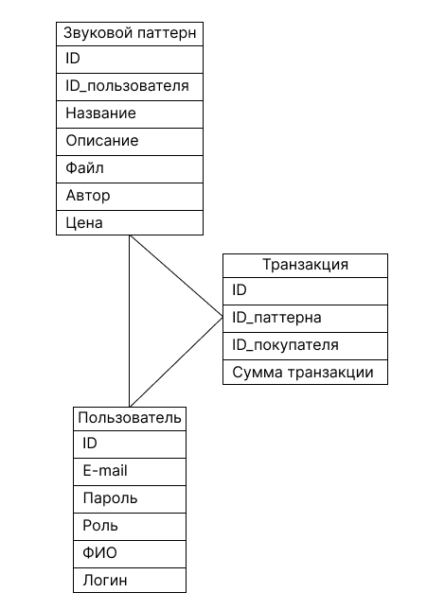
Проектирование программного продукта
Даталогическая модель
10/17

Slide 11
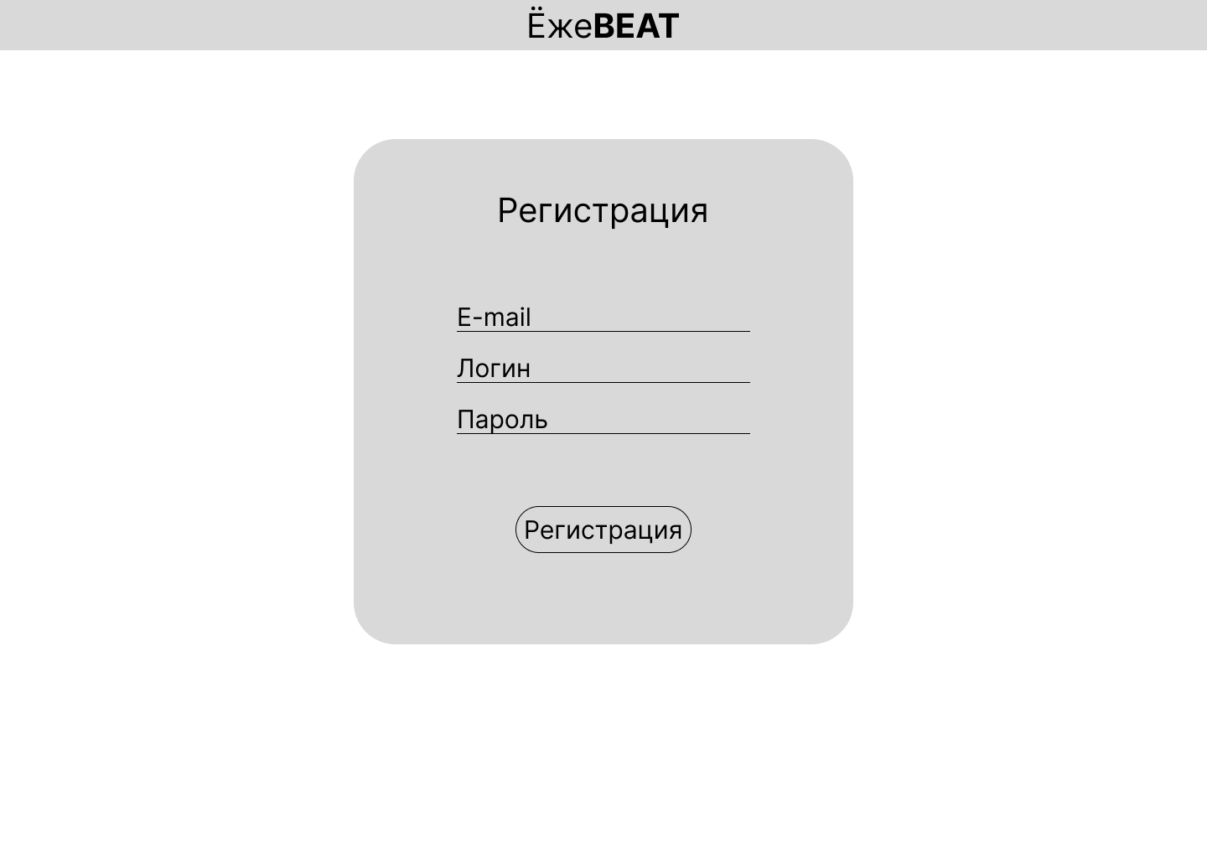
Проектирование пользовательского интерфейса
Прототип страницы регистрации
11/17

Slide 12
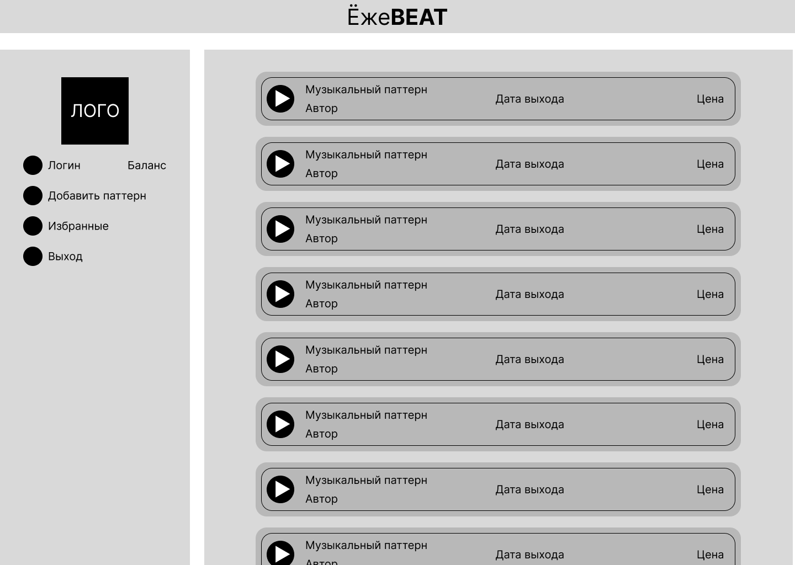
Проектирование пользовательского интерфейса
Прототип главной страницы
12/17

Slide 13
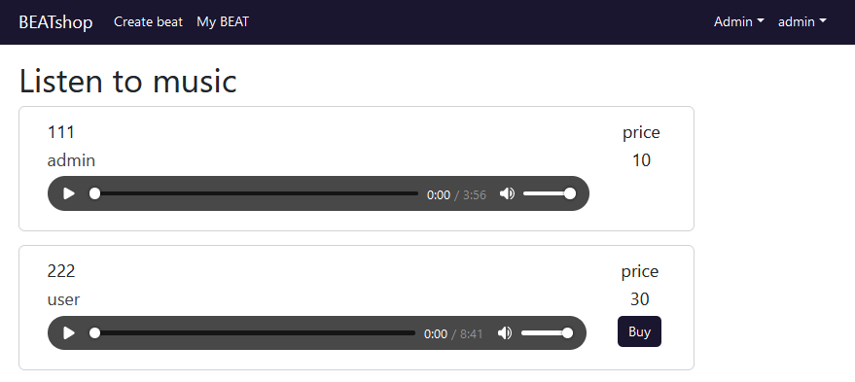
Проектирование пользовательского интерфейса
Итоговый результат главной страницы
13/17

Slide 14
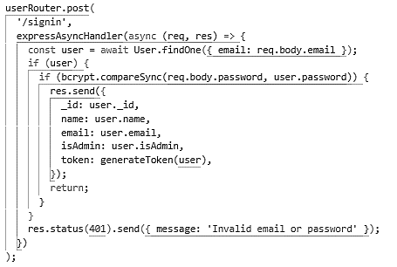
Разработка программного продукта
Компонент страницы входа в аккаунт
14/17

Slide 15
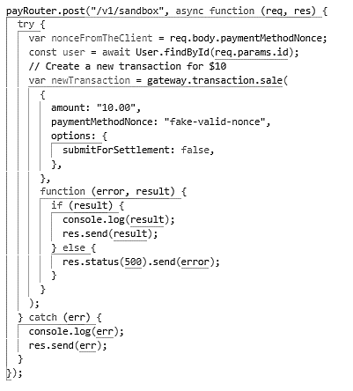
Разработка программного продукта
Сервис оплаты
15/17

Slide 16
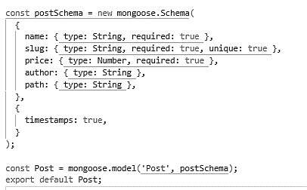
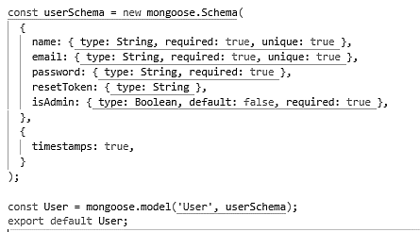
Разработка программного продукта
Модель «Пользователи»
Модель «звуковые паттерны»
16/17

Slide 17
Заключение
Была достигнута главная цель проекта — разработан удобный и понятный для клиента сервис, использующий современные технологии адаптивности и доступности;
В ходе проектирования сервиса были разработаны диаграммы, описывающие архитектуру и деятельность сервиса, а также макеты страниц интерфейса, которые были реализованы на практике;
17/17

